Slide 1
Qaabaynta garaafyada
Matoorka garaafyada

Slide 2
Sida agabkeena waxbarista loogu talagalay fasalka

Slide 3
Waxaan ku qaabayn karaa xaaladaha nolosha dhabta ah garaaf ahaan.

Slide 4
Heerka isbeddelka (rate of change) waa sida dhakhsaha leh ee hal doorsoome (variable) u isbeddelo marka la eego mid kale.
Jiirada (gradient) waa cabbirka sida uu xariiqu u taagan yahay, waxaana lagu xisaabaa helista heerka isbeddelka jihada y marka loo eego jihada togan ee x.

Slide 5

Qaabaynta garaafyada
Akhriska garaafyada masaafada-waqtiga
Sawiridda garaafyada masaafada-waqtiga

Slide 6
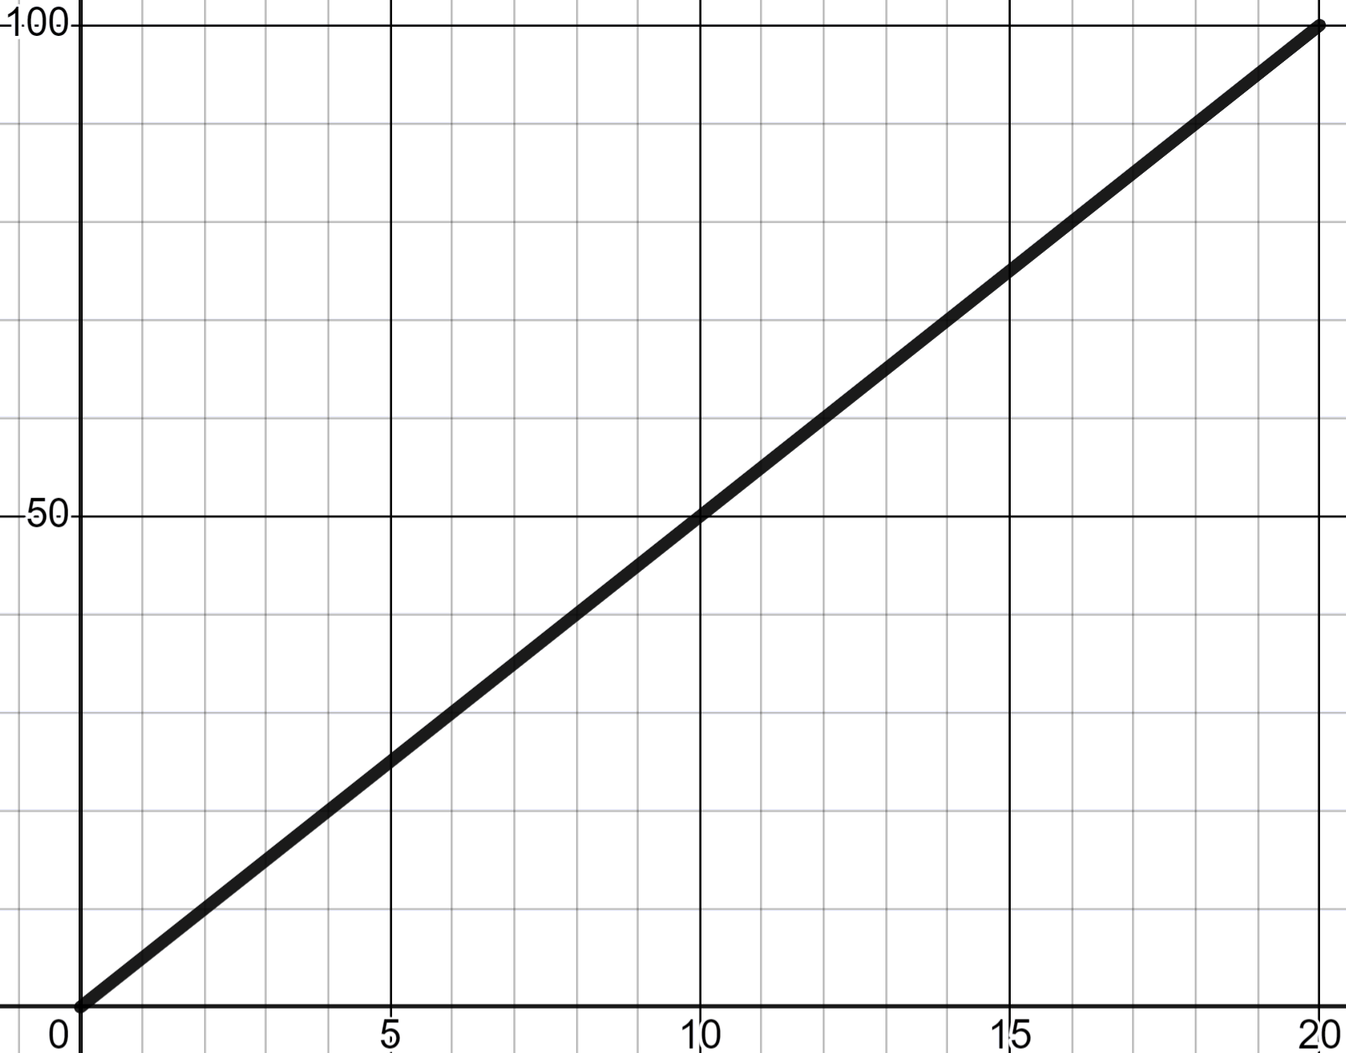
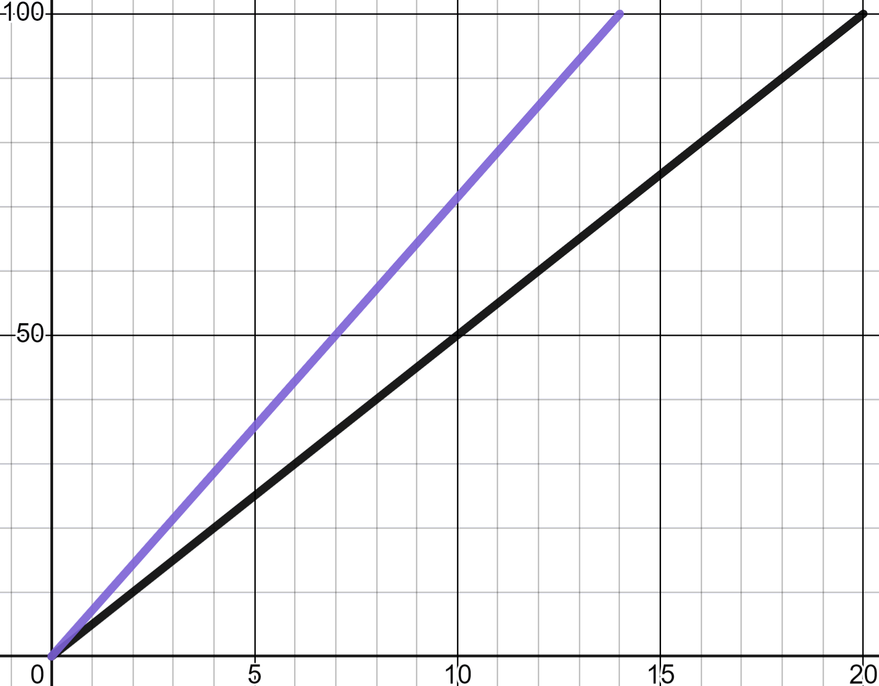
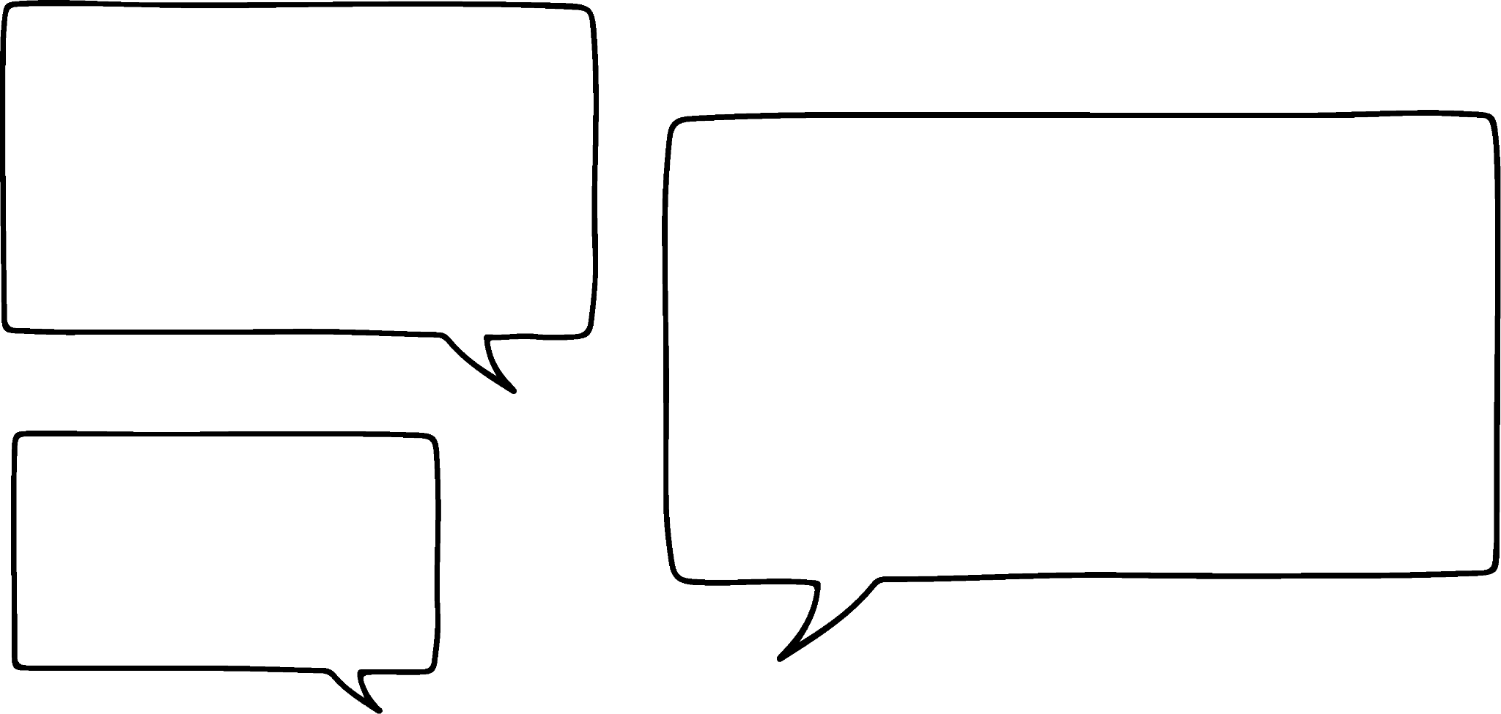

Akhriska garaafyada masaafada-waqtiga
Garaafyada masaafada-waqtiga waxay qaabayn karaan xaalado badan oo nolosha dhabta ah waxayna noo sheegaan waxyaabo faa'iido leh.
Suad waxay diiwaangelisay xogteeda fasallada jirdhiska (PE) waxayna sawirtay garaafkan.
masaafo (m)
Taasi waa waxaan sameeyay dhawr sano ka hor.
Taasi waa waxaan sameeyay dhawr sano ka hor. Tan waa waxa aan hadda sameyn karo.
waqti (s)

Slide 7
Akhriska garaafyada masaafada-waqtiga
Maxaad ka akhriyi kartaa garaafkan masaafada-waqtiga?
masaafo (m)
Taasi waa waxaan sameeyay dhawr sano ka hor.
Taasi waa waxaan sameeyay dhawr sano ka hor. Tan waa waxa aan hadda sameyn karo.
waqti (s)

Slide 8
Akhriska garaafyada (distance time graphs)
Maxaad ka akhriyi kartaa garaafka (distance time graph) kan?
Suad waxay ku orday 100 m labada jeer.
(14, 100)
(20, 100)
✖
✖
Waqtiga Suad waa isbeddelay.
Waqtiga Suad waa isbeddelay. 20 s hoos ugu dhacay 14 s
masaafo (m)
wakhti (s)

Slide 9
Akhriska garaafyada (distance time graphs)
Maxaad ka akhriyi kartaa garaafka (distance time graph) kan?
Suad waxay ku orday 100 m labada jeer.
(14, 100)
(20, 100)
✖
✖
Waqtiga Suad waa isbeddelay.
Waqtiga Suad waa isbeddelay. 20 s hoos ugu dhacay 14 s
masaafo (m)
Labada xariiqba waxay leeyihiin jiiis (gradient) isku mid ah oo muujinaya heer isbeddel/xawaare joogto ah.
wakhti (s)

Slide 10
Akhriska garaafyada (distance time graphs)
Maxaad ka akhriyi kartaa garaafka (distance time graph) kan?
Suad waxay ku orday 100 m labada jeer.
✖
(14, 100)
Waqtiga Suad waa isbeddelay.
Waqtiga Suad waa isbeddelay. 20 s hoos ugu dhacay 14 s
masaafo (m)
✖
(14, 70)
Labada xariiq waxay leeyihiin jiiro/xawaare isku mid ah.
Jiirada ka taagan waxay muujinaysaa xawaare ka weyn.
wakhti (s)

Slide 11
Akhriska garaafyada masaafada-waqtiga
Maxaad ka akhriyi kartaa garaafka masaafada-waqtiga?
Suad waxay ku orday 100 m labada jeer.
✖
(14, 100)
Waqtiga Suad wuu isbeddelay.
Waqtiga Suad wuu isbeddelay. 20 s hoos u dhacay ilaa 14 s
masaafo (m)
✖
(14, 70)
Labada xariiq waxay leeyihiin jiiro/xawaare isku mid ah.
70 m
Jiirada ka taagan waxay muujinaysaa xawaare ka weyn.
14 s
waqti (s)

Slide 12
Akhriska garaafyada masaafada-waqtiga
Maxaad ka akhriyi kartaa garaafka masaafada-waqtiga?
Suad waxay ku orday 100 m labada jeer.
✖
(14, 100)
Waqtiga Suad wuu isbeddelay.
Waqtiga Suad wuu isbeddelay. 20 s hoos u dhacay ilaa 14 s
masaafo (m)
ka dhakhso badan
100 m
Labada xariiq waxay leeyihiin jiiro/xawaare isku mid ah.
Jiirada ka taagan waxay muujinaysaa xawaare ka weyn.
14 s
waqti (s)

Slide 13
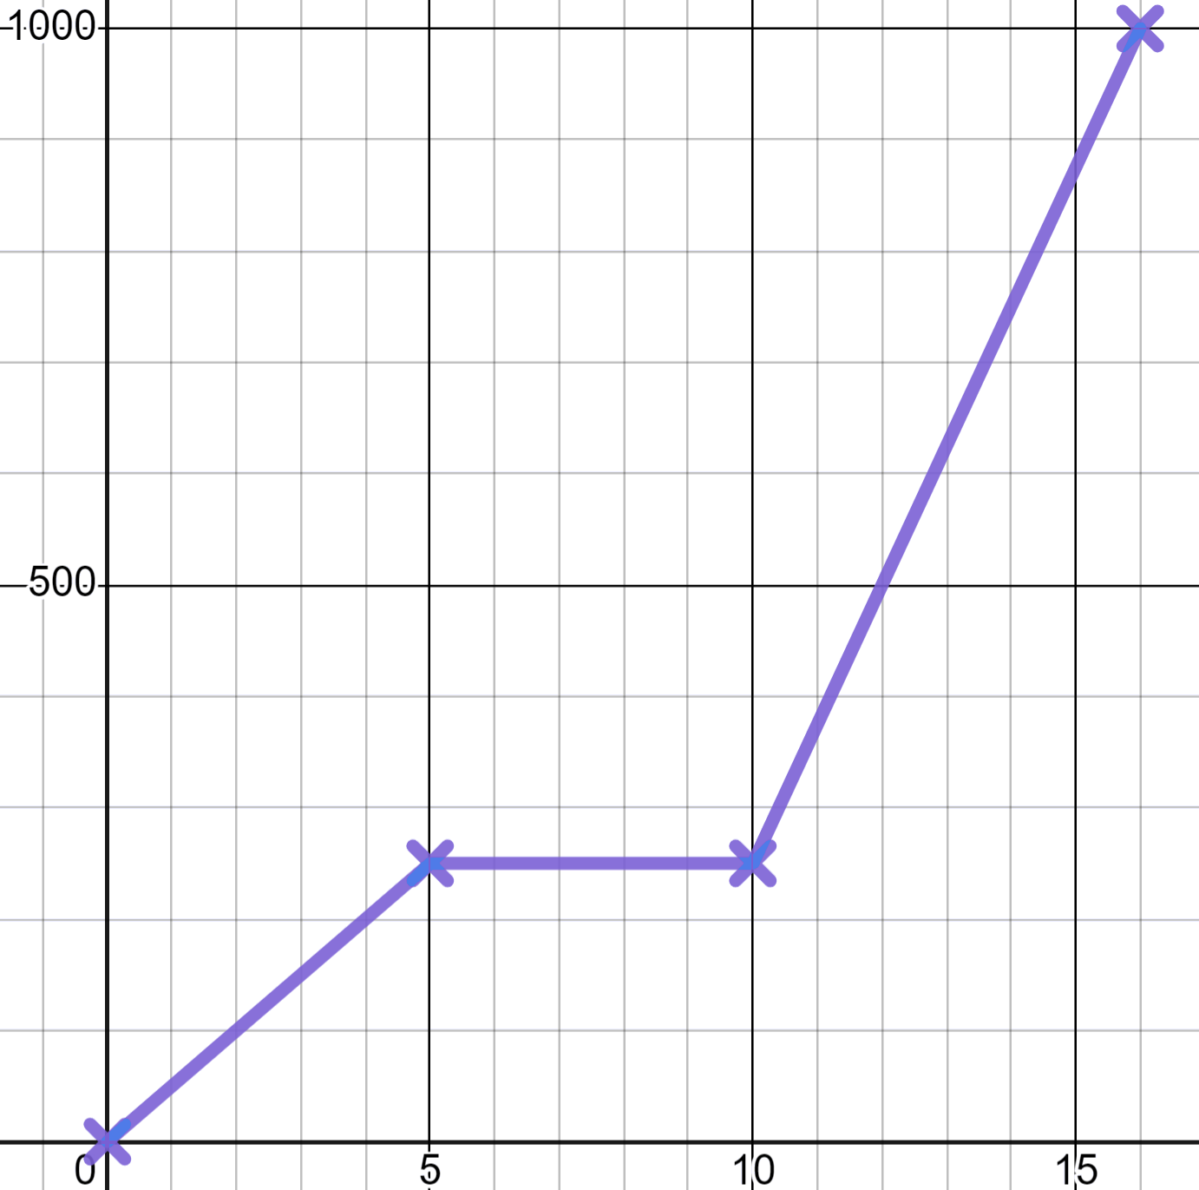
Akhriska garaafka waqti-fogaan (distance-time graphs)
Saacadda caqliga leh ee Suad waxay raadraacdaa socodkeeda iskuulka.
1000
Daqiiqaddan waxay u muuqataa mid aan caadi ahayn garaafka.
fogaan guriga (m)
500
Maxay tahay waxa halkan ku dhacay?
waqti (daqiiqo)
0
5
10
15

Slide 14

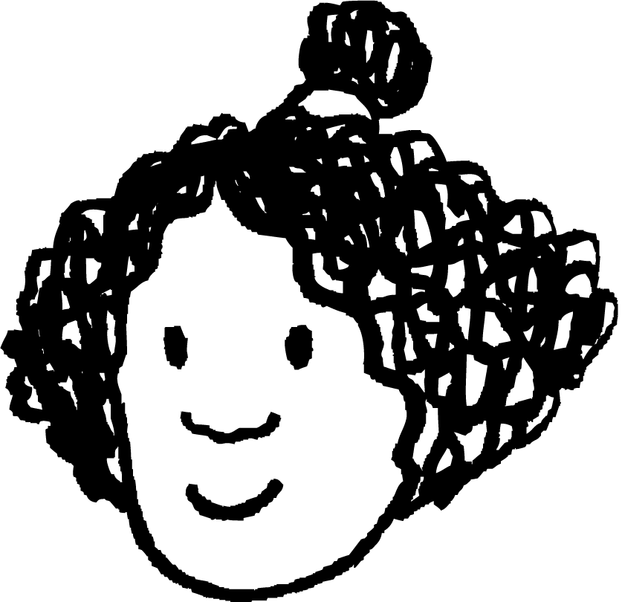
Akhriska garaafka waqti-fogaan (distance-time graphs)
Saacadda caqliga leh ee Suad waxay raacdaa socodkeeda dugsiga.
1000
Daqiiqaddan waxay u muuqataa mid aan caadi ahayn garaafka.
Waa runti! Gradient (gradient) eber ah macneheedu waa inaan istaagay.
fogaan guriga (m)
500
Isbeddel la'aan fogaan (distance) waa joogsi
Waa markaad istaagtay inaad i soo qaaddo.
waqti (daqiiqo)
0
5
10
15

Slide 15
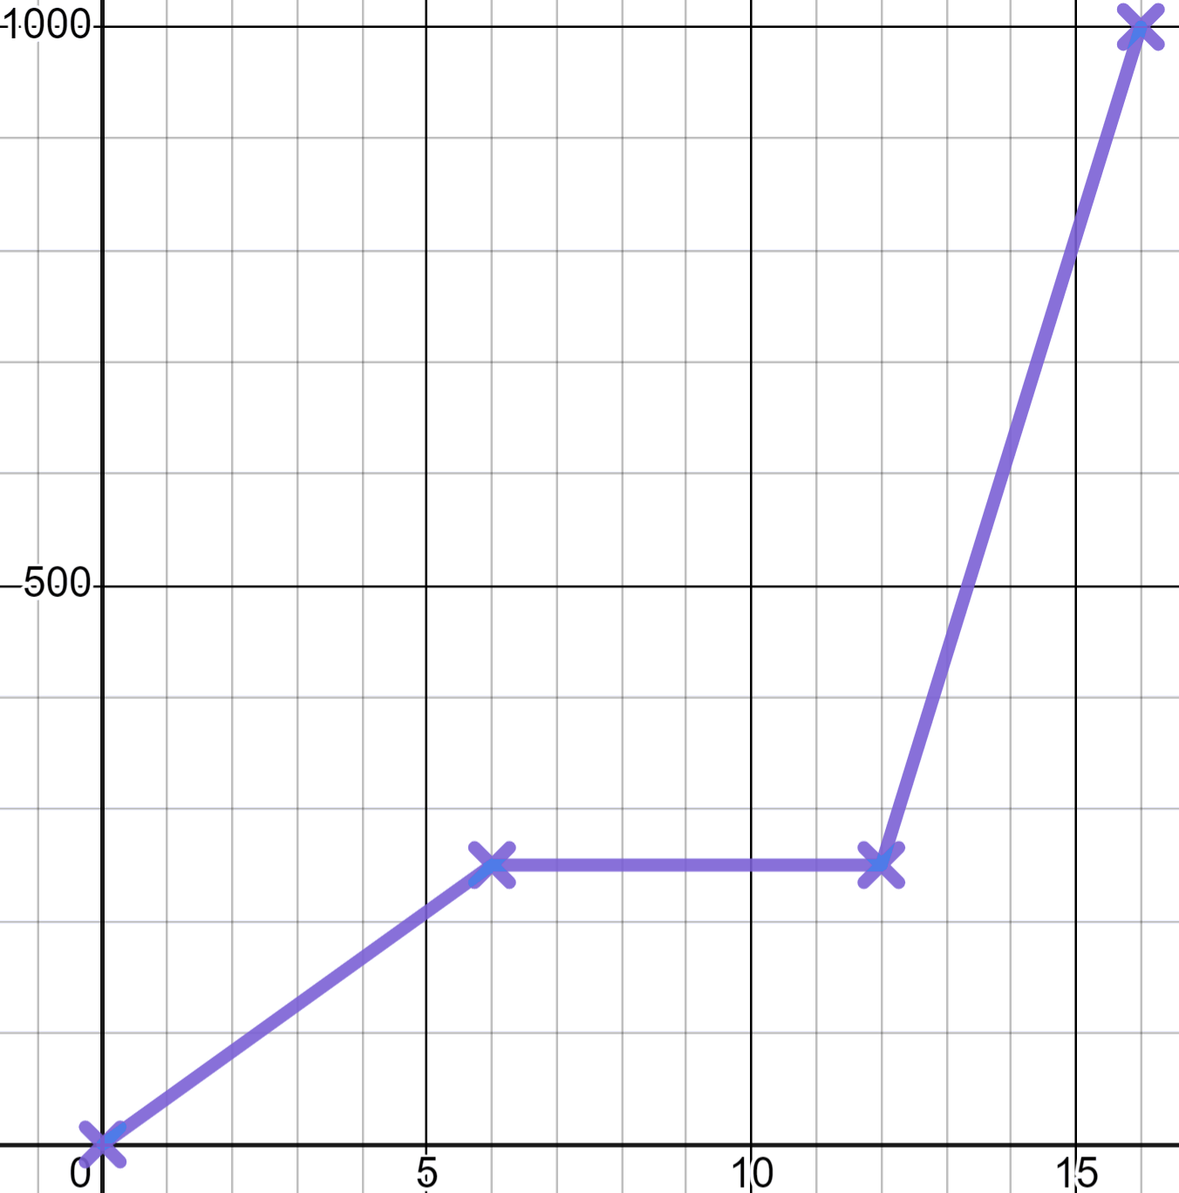

Akhriska garaafka waqti-fogaan (distance-time graphs)
Maalintan intee ayay ku qaadataa Suad inay gaadho guriga Isra?
1000
250 daqiiqo
fogaan guriga (m)
6 daqiiqo
500
(6, 250)
✖
12 daqiiqo
waqti (daqiiqo)
0
5
10
15

Slide 16
Akhriska garaafka waqti-fogaan (distance-time graphs)
Maalintan immisa daqiiqo ayay Sofia ku sugaysaa guriga Izzy?
1000
0 daqiiqo
fogaanta guriga (m)
6 daqiiqo
500
(6, 250)
(12, 250)
✖
✖
12 daqiiqo
waqtiga (daqiiqado)
0
5
10
15

Slide 17
Akhriska garaafyada fogaanta-waqtiga
Maxay noo sheegaysaa isbeddelkan gradient-ka?
1000
Beddelka jihada
fogaanta guriga (m)
Wadadu way sii dheerayd
500
Beddelka xawaaraha
waqtiga (daqiiqado)
0
5
10
15

Slide 18
Akhriska garaafyada fogaanta-waqtiga
Maxay noo sheegaysaa isbeddelkan gradient-ka?
1000
Gradient-ka sii kordhaya wuxuu muujinayaa heerka isbeddelka fogaanta marka loo eego waqtiga, sidaas darteed xawaare ka weyn.
fogaanta guriga (m)
500
Beddelka xawaaraha
waqtiga (daqiiqado)
0
5
10
15

Slide 19
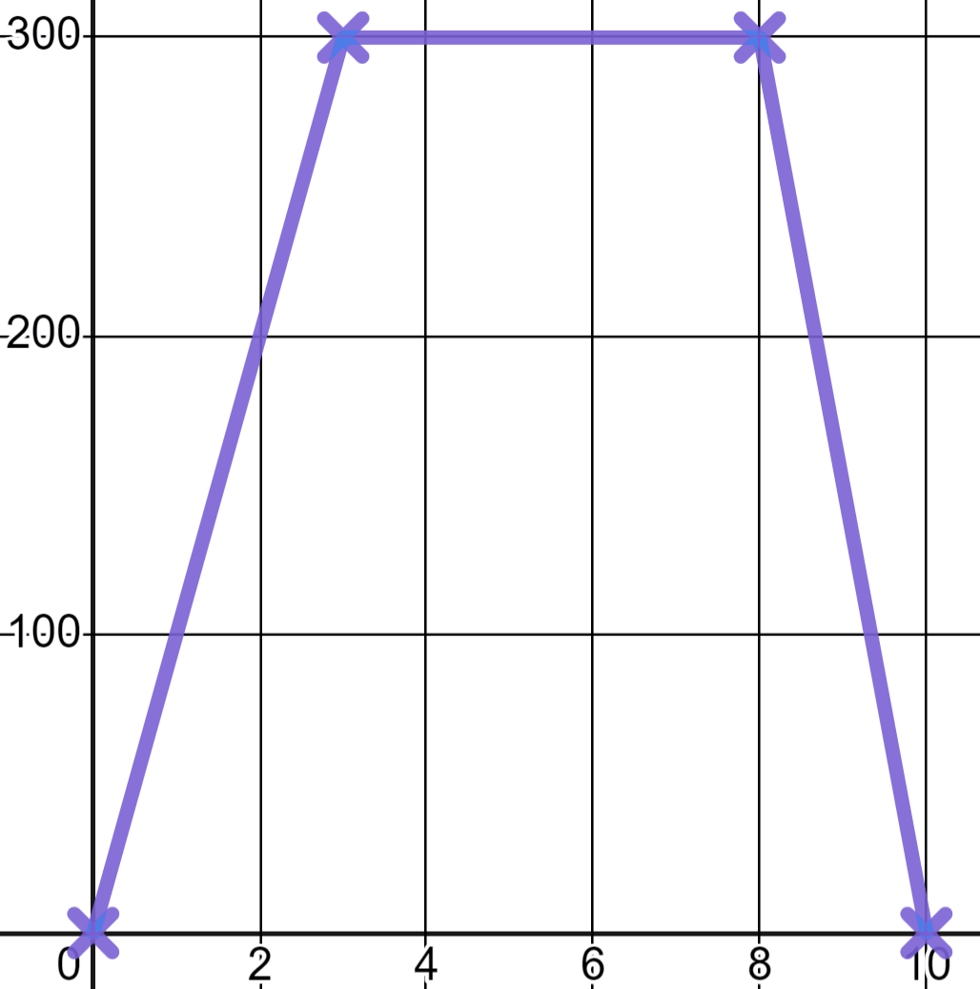
Akhriska garaafyada fogaanta-waqtiga
Garaafkani wuxuu ka turjumayaa safarka Izzy ee guriga saaxiib. Immisa ayay Izzy u socotay guud ahaan?
300
10 mitir
200
300 mitir
fogaanta guriga (m)
20 mitir
100
600 mitir
300 m baxay iyo 300 m soo noqday.
waqtiga (daqiiqado)
2
4
6
8
10

Slide 20
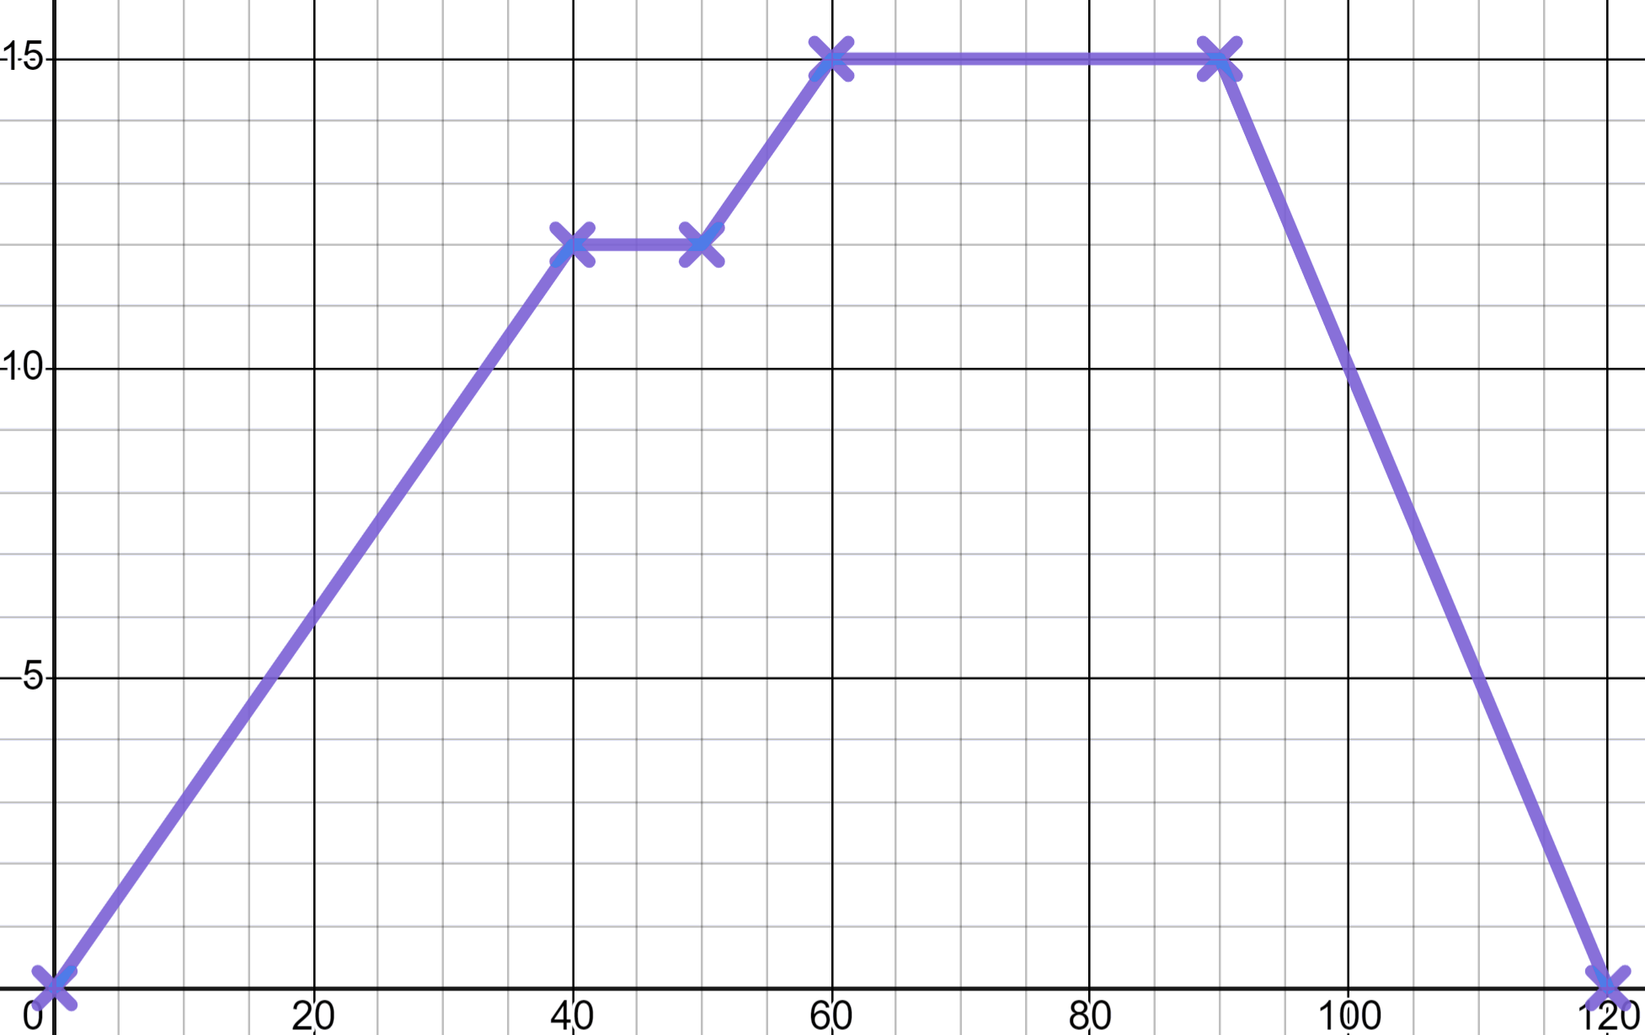
Akhriska garaafyada wakhti-fogaansho
1) Waa halkan garaaf wakhti-fogaansho oo ku saabsan safar baaskiil oo uu qaaday Yacquub.
a) Intee ayuu ka fogaa 30 daqiiqo?
15
b) Maxaa dhacay 40 daqiiqo?
fogaansho (km)
10
c) Goorma ayuu Yacquub bilaabay inuu ku soo noqdo guriga?
d) Intee buu Yacquub wadarta ku socday baaskiil?
5
e) Ma barta ugu fog ee Yacquub guriga ka fogaa ayaa ahayd meesha sare, ama meesha hoose, ee joogga (altitude) safarkan?
20
40
60
80
100
120
wakhti (daqiiqo)
Qor jumlad si aad u caddayso jawaabtaada.

Slide 21


Akhriska garaafyada wakhti-fogaansho
2) Axmed wuxuu ku tusayaa garaaf wakhti-fogaansho oo uu sawiray ka hor darsigan.
Hadda wuxuu ogaaday inay jiraan daqiiqado aan run ahayn.
Daqiiqad kasta oo la calaamadeeyay, sheeg haddii ay tahay mid suurtagal ah ama aan suurtagal ahayn, oo qor jumlad sharraxaysa sababta.
d)
fogaansho guriga (m)
c)
e)
b)
a)
wakhti (daqiiqo)

Slide 22
Akhriska garaafka waqtiga masaafada
1) Waa halkan garaaf wakhti-fogaansho oo ku saabsan safar baaskiil oo uu qaaday Yacquub.
a) Immisa ayuu ka fogaa 30 daqiiqo?
15
✖
(90, 15)
9 km
masaafo (km)
b) Maxaa dhacay 40 daqiiqo?
Joojin 10 daqiiqo ah.
10
(30, 9)
✖
c) Waqtee ayuu Yacquub bilaabay inuu ku noqdo guriga?
5
90 daqiiqo.
d) Immisa ayuu Yacquub socday guud ahaan?
30 km
15 km baxay iyo 15 km soo noqday.
20
40
60
80
100
120
waqti (daqiiqo)

Slide 23
Akhriska garaafka waqtiga masaafada
1) Waa kan garaafka waqtiga masaafada ee safarka baaskiil ee Yacquub qaaday.
Barta sare.
Waxaa laga yaabaa inaad qortay: 'Jiirada safarka guriga waa qaybta ugu qallafsanan ee garaafka, taas oo noo sheegaysa inay tahay xawaaraha ugu sarreeya.'
15
masaafo (km)
10
5
e) Barta ugu fog ee Yacquub guriga ma ahayd barta sare, ama barta hoose, ee joogga safarkan?
20
40
60
80
100
120
waqti (daqiiqo)
Qor jumlad si aad u caddayso jawaabtaada.

Slide 24
Akhriska garaafka waqtiga masaafada
1) Waa kan garaafka waqtiga masaafada ee safarka baaskiil ee Yacquub qaaday.
Barta ugu sarreysa.
Waxaa laga yaabaa inaad qortay: “Yacquub wuxuu nasasho ku yeeshay jidka halkaas, laakiin soo laabashada ma uusan yeelin. Tani waxay soo jeedinaysaa in jidka soo laabashadu uu fududaa (tusaale, hoos u dhac)”
15
masaafo (km)
10
5
e) Barta ugu fog ee Yacquub guriga ka fogaa ma tahay barta ugu sarreysa, mise barta ugu hooseysa, ee joogga (altitude) baaskiilkan?
20
40
60
80
100
120
waqti (daqiiqo)
Qor jumlad si aad u caddayso jawaabtaada.

Slide 25
Akhriska garaafyada masaafo-waqti
1) Halkan waxaa ah garaaf masaafo-waqti oo ah baaskiil uu qaatay Yacquub.
Lama oggolaan inaad qorto:
“Safarka soo laabashadu wuxuu garaafka ku sii socdaa hoos u dhac”
15
masaafo (km)
10
5
e) Barta ugu fog ee Yacquub guriga ka fogaa ma tahay barta ugu sarreysa, mise barta ugu hooseysa, ee joogga (altitude) baaskiilkan?
20
40
60
80
100
120
waqti (daqiiqo)
Qor jumlad si aad u caddayso jawaabtaada.

Slide 26
Akhriska garaafyada masaafo-waqti
2) Axmed wuxuu ku tusayaa garaaf masaafo-waqti oo uu sawiray ka hor darsigan. Hadda waa ogyahay inay jiraan waqtiyo aan runi ahayn.
Waqti kasta oo la calaamadeeyay, sheeg in waqtigaas uu suurtagal yahay ama aan suurtagal ahayn, oo qor jumlad sharraxaysa sababta.
Waxaa laga yaabaa inaad qortay:
a)
Suurtagal - Tani waa joogsi safarka dhexdiisa.
d)
masaafo guriga laga joogo (m)
b) iyo e)
Aan suurtagal ahayn - Tani waxay noqonaysaa isbeddel meel bannaan oo waqti eber ah.
c)
e)
b)
c)
Suurtagal - Tani waa dhaqaaq xagga guriga ah oo leh xawaare joogto ah.
a)
d)
Ma suurtagal - Tani waxay ka dhigan tahay dib u noqoshada waqtiga.
waqti (daqiiqo)

Slide 27
Qaabaynta iyo garaafyada
Akhriska garaafyada masaafada-waqtiga
Sawiridda garaafyada masaafada-waqtiga

Slide 28
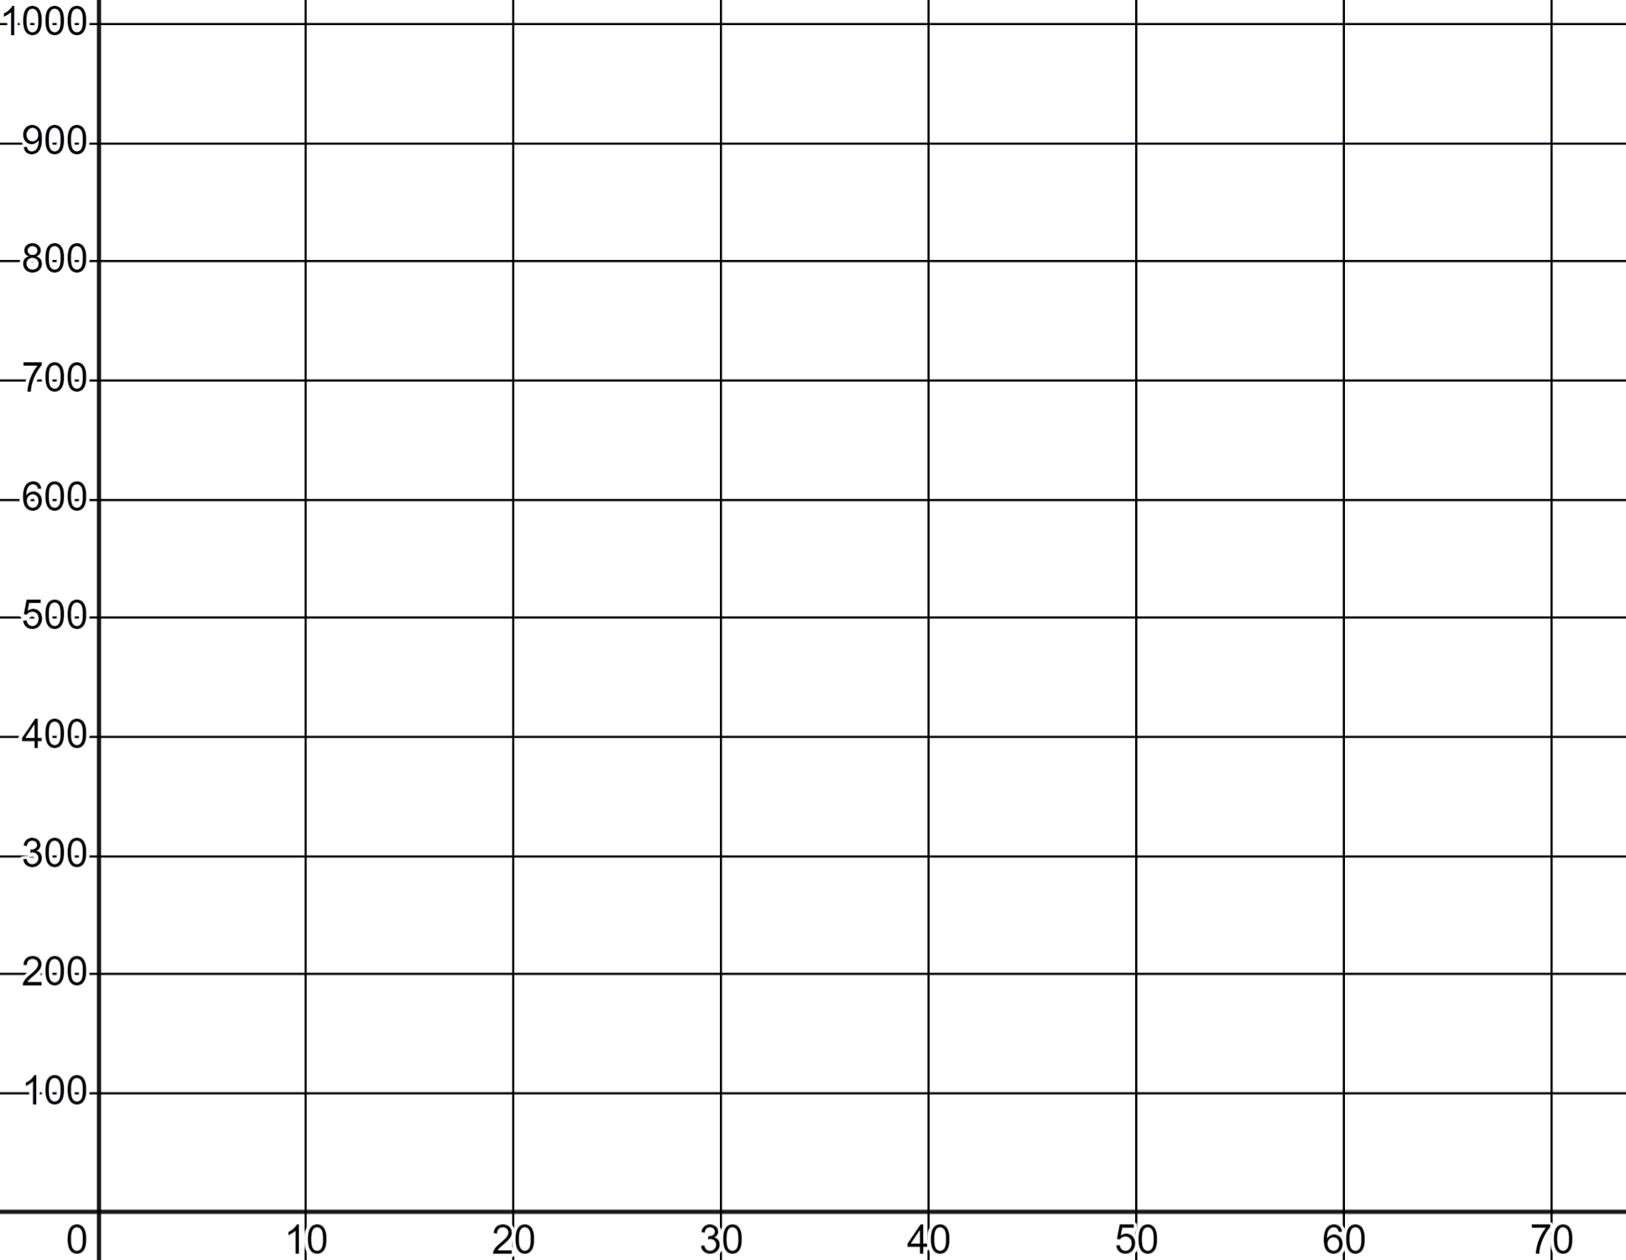
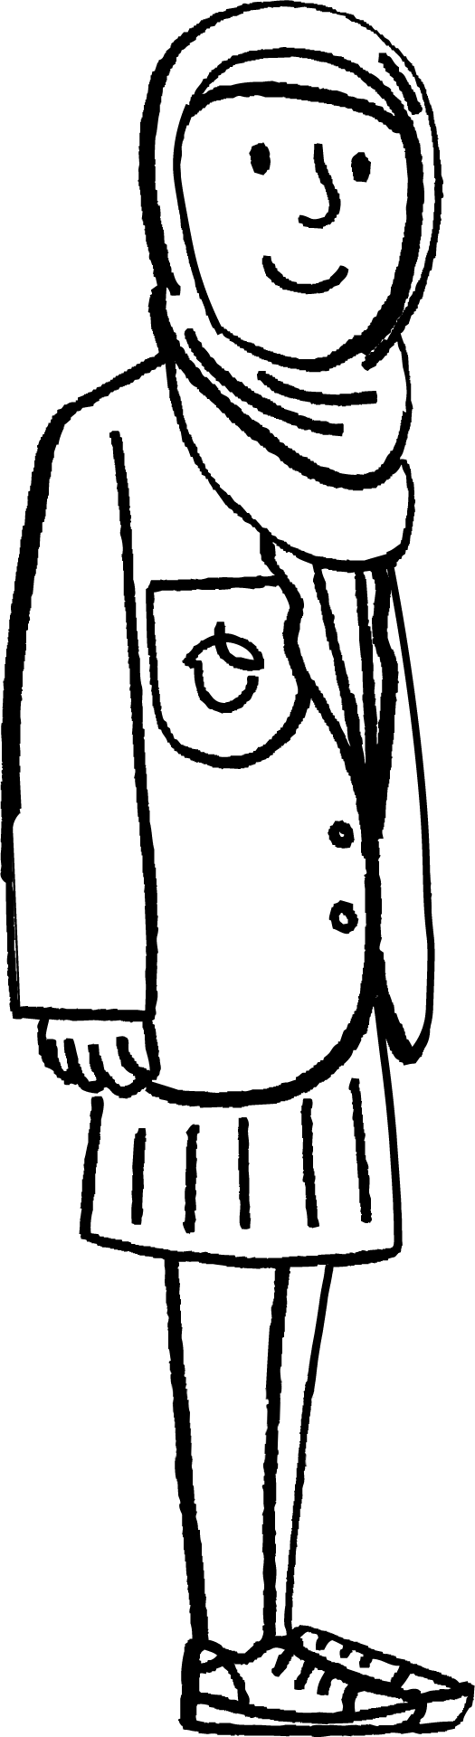
Sawiridda garaafyada masaafada-waqtiga
Mararka qaarkood waxaan horey u haynaa macluumaadka, waa inaan sawirnaa garaafka masaafada (d) iyo waqtiga (t). Iyadoo la adeegsanayo shabakad, waxaan si sax ah u calaamadayn karnaa dhibcaha.
d
✖
✖
Waxaan u socdaa dukaanka 1 km u jira, waxay qaadataa 20 daqiiqo. Waxaan joogaa dukaanka 20 daqiiqo, ka dibna waxaan ku soo laabtaa guriga isla xawaarahaas. Badhka jidka waxaan istaagaa 10 daqiiqo si aan ugu dhiibo alaabo qaraabo. Ka dib waxaan ku soo laabtaa guriga isla xawaaraha aan horay u socday.
✖
Xawaare isku mid ah macnaheedu waa isla beddelka masaafada ee isla beddelka waqtiga (isla jiirada).
t

Slide 29
Sawiridda garaafyada masaafada-waqtiga
Mararka qaarkood waxaan horey u haynaa macluumaadka, waa inaan sawirnaa garaafka masaafada (d) iyo waqtiga (t). Iyadoo la adeegsanayo shabakad, waxaan si sax ah u calaamadayn karnaa dhibcaha.
d
✖
✖
Waxaan u socdaa dukaanka 1 km u jira, waxay qaadataa 20 daqiiqo. Waxaan joogaa dukaanka 20 daqiiqo, ka dibna waxaan ku soo laabtaa guriga isla xawaarahaas. Badhka jidka waxaan istaagaa 10 daqiiqo si aan ugu dhiibo alaabo qaraabo. Ka dib waxaan ku soo laabtaa guriga isla xawaaraha aan horay u socday.
✖
✖
t
✖

Slide 30
Sawiridda garaafyada masaafada-waqtiga
Mararka qaarkood waxaan horey u haynaa macluumaadka, waa inaan sawirnaa garaafka masaafada (d) iyo waqtiga (t). Iyadoo la adeegsanayo shabakad, waxaan si sax ah u calaamadayn karnaa dhibcaha.
d
✖
✖
Qaabkayagu wuxuu u qaadanayaa in Caasha ay socotay xawaare joogto ah markay dhaqaaqaysay, sidaas darteed xariiqyada toosan. Tani waa caadi ilaa laguu sheego wax kale oo ku saabsan qaabka garaafka masaafada-waqtiga ee fudud.
✖
✖
t
✖

Slide 31
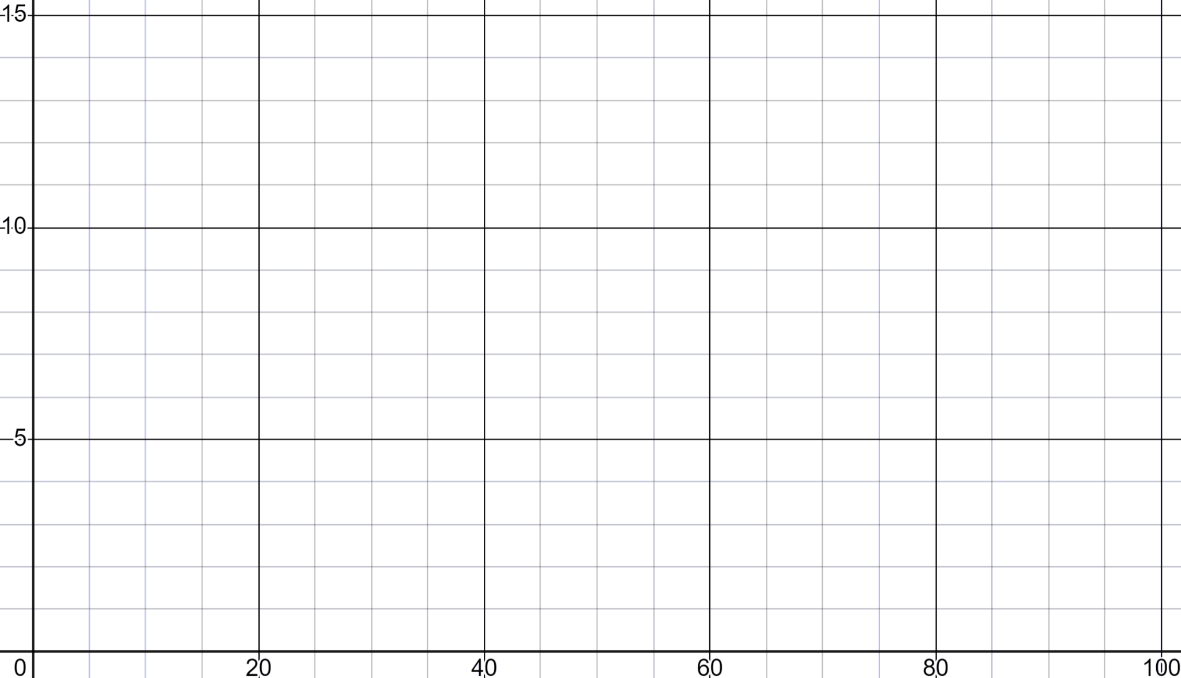

Sawiridda garaafyada masaafada-waqtiga
Waa maxay isku-duwayaasha koowaad ee loo baahan yahay in lagu calaamadeeyo safarkan?
Waxaan ku bilownaa si degdeg ah oo waxaan ku soconaa 10 km 20 daqiiqo gudahood. Waa inaan istaagnaa oo nasannaa 15 daqiiqo. Waxaan mar kale bilawnaa baaskiilka oo waxaan gaarnaa meeshii aan u soconay, 15 km guriga, 15 daqiiqo ka dib. Waxaan halkaas ku joognaa 25 daqiiqo ka hor intaanan ku soo laaban guriga 25 daqiiqo gudahood.
(20 daqiiqo, 10 km)
(20, 10)
d
15
(10, 10)
✖
10
✖
(10, 20)
5
t
20
40
60
80
100

Slide 32
Sawiridda garaafyada masaafada-waqtiga
Waa maxay isku-duwayaasha xiga ee loo baahan yahay in lagu calaamadeeyo?
Waxaan ku bilownaa degdeg, waxaana ku baabuur (cycle) 10 km 20 daqiiqo gudahood. Waa inaan joogsanaa oo nasanaa 15 daqiiqo. Waxaan dib u bilawnaa baabuurka (cycling) waxaana gaarnaa meeshii, 15 km guriga 15 daqiiqo ka dib. Halkaas waxaan ku joognaa 25 daqiiqo ka hor inta aynaan guriga ku soo noqon 25 daqiiqo gudahood.
(20, 25)
d
15
(35, 10)
(20, 10)
✖
Masaafada isma beddelin, 15 daqiiqo oo wakhti dheeri ah.
10
✖
✖
(35, 25)
5
t
20
40
60
80
100

Slide 33
Sawiridda garaafyada wakhtiga masaafada (distance time graphs)
Waa maxay isku-duwayaasha (coordinate) xiga ee la sawiri karo?
Waxaan ku bilownaa degdeg, waxaana ku baabuur (cycle) 10 km 20 daqiiqo gudahood. Waa inaan joogsanaa oo nasanaa 15 daqiiqo. Waxaan dib u bilawnaa baabuurka (cycling) waxaana gaarnaa meeshii, 15 km guriga 15 daqiiqo ka dib. Halkaas waxaan ku joognaa 25 daqiiqo ka hor inta aynaan guriga ku soo noqon 25 daqiiqo gudahood.
(15, 15)
d
15
✖
(50, 25)
✖
10
✖
✖
(35, 10)
(50, 15)
5
15 daqiiqo oo wakhti dheeri ah oo gaaraya 15 km
t
20
40
60
80
100

Slide 34
Sawiridda garaafyada wakhtiga masaafada (distance time graphs)
Waa maxay isku-duwayaasha (coordinate) xiga ee la sawiri karo?
Waxaan ku bilownaa degdeg, waxaana ku baabuur (cycle) 10 km 20 daqiiqo gudahood. Waa inaan joogsanaa oo nasanaa 15 daqiiqo. Waxaan dib u bilawnaa baabuurka (cycling) waxaana gaarnaa meeshii, 15 km guriga 15 daqiiqo ka dib. Halkaas waxaan ku joognaa 25 daqiiqo ka hor inta aynaan guriga ku soo noqon 25 daqiiqo gudahood.
(25, 15)
d
15
✖
✖
(75, 15)
(50, 15)
✖
25 daqiiqo oo wakhti dheeri ah, masaafada isma beddelin.
10
✖
✖
(50, 40)
5
t
20
40
60
80
100

Slide 35
Sawiridda garaafyada wakhtiga masaafada (distance time graphs)
Waa maxay isku-duwayaasha (coordinate) xiga ee la sawiri karo?
Waxaan ku bilownaa degdeg, waxaana ku baabuur (cycle) 10 km 20 daqiiqo gudahood. Waa inaan joogsanaa oo nasanaa 15 daqiiqo. Waxaan dib u bilawnaa baabuurka (cycling) waxaana gaarnaa meeshii, 15 km guriga 15 daqiiqo ka dib. Halkaas waxaan ku joognaa 25 daqiiqo ka hor inta aynaan guriga ku soo noqon 25 daqiiqo gudahood.
(100, 30)
d
15
✖
✖
(75, 40)
(75, 15)
✖
10
✖
✖
(100, 0)
5
25 daqiiqo oo wakhti dheeri ah oo gaaraya masaafada 0 km
t
20
40
60
80
100

Slide 36
Sawiridda garaafyada wakhtiga masaafada (distance time graphs)
Waxaa jira waqtiyo badan oo xisaabta (maths) ah oo sawir qaab (sketch of a model) ku filan yahay.
Waxaan u socdaa guriga saaxiibkay oo 400 m u jira. Taasi waxay qaadataa 5 daqiiqo. Waxaan sugaa 5 daqiiqo markaan soo qaadayo. Kadib waxaan wada soconnaa sinemada oo 600 m u jirta, laakiin waan sheekaysanaynaa sidaas darteed waxaan u soconnaa xoogaa gaabis ah, waxay nagu qaadataa 10 daqiiqo.
d
Waxaa faa'iido leh in la bilaabo isugeynta masaafada iyo wakhtiga.
400 m + 600 m = 1000 m
5 + 10 + 5 = 20 daqiiqo
t

Slide 37
Sawiridda garaafyada wakhtiga masaafada (distance time graphs)
Waxaa jira waqtiyo badan oo xisaabta (maths) ah oo sawir qaab (sketch of a model) ku filan yahay.
Waxaan u socdaa guriga saaxiibkay oo 400 m u jira. Taasi waxay qaadataa 5 daqiiqo. Waxaan sugaa 5 daqiiqo markaan soo qaadayo. Kadib waxaan wada soconnaa sinemada oo 600 m u jirta, laakiin waan sheekaysanaynaa sidaas darteed waxaan u soconnaa xoogaa gaabis ah, waxay nagu qaadataa 10 daqiiqo.
d
1000
✖
(20, 1000)
(5, 400)
✖
✖
(10, 400)
Sawirkeenu waa ku filan yahay inuu muujiyo jiiraddan 'gaabisan', oo aan u qallafsananayn.
t
20

Slide 38
Sawiridda garaafyada masaafada-waqtiga
Dhammeystir sawirka garaafka (graph) ee masaafada-waqtiga ee safarka.
Waxaan u socdaa guriga saaxiibkay oo 400 m u jira. Taasi waxay qaadataa 3 daqiiqo. Waxaan sugayaa 1 daqiiqo markaan soo qaadayo. Ka dib waxaan wada orodnaa xarunta cayaaraha oo 800 m ah, taas oo 4 daqiiqo nagu qaadata.
d
1200
✖
(8, 1200)
(3, 400)
✖
✖
(4, 400)
t
8

Slide 39

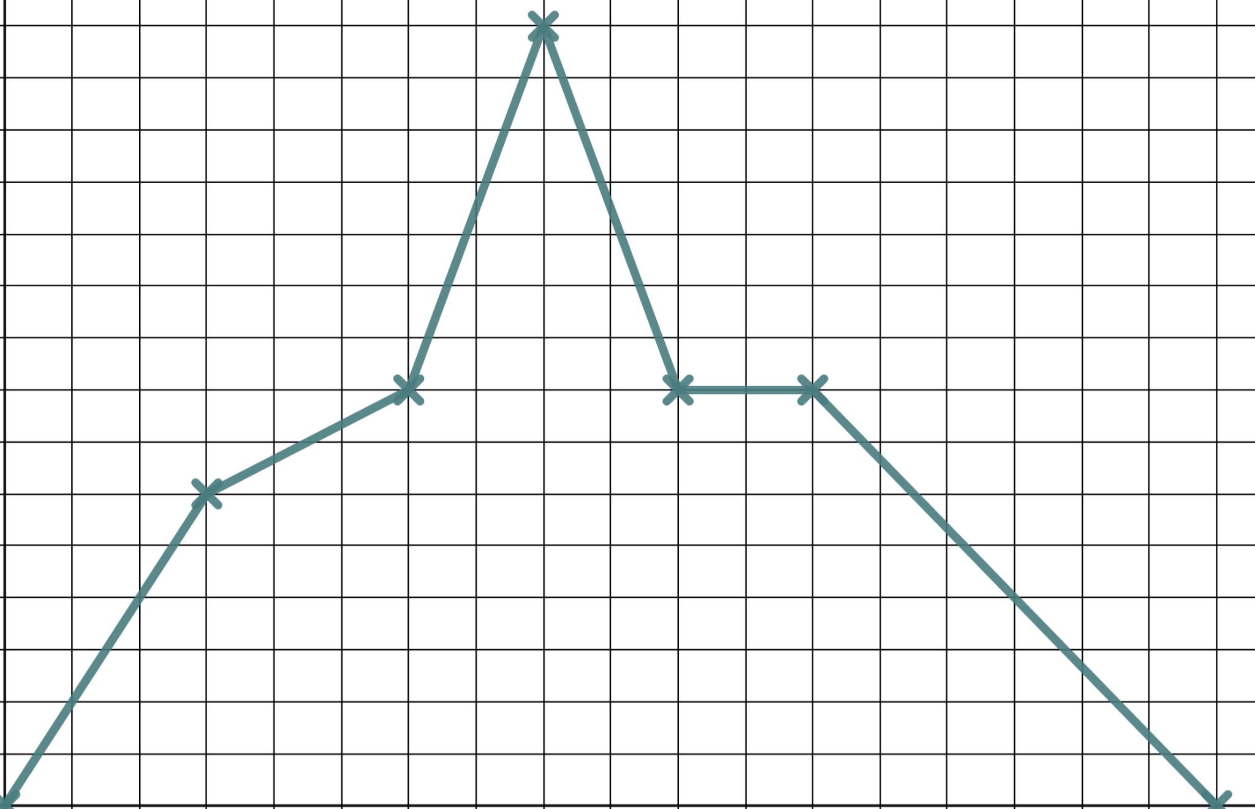
Sawiridda garaafyada masaafada-waqtiga
1) Isticmaal shabakadda (grid) si aad u sawirto safarka tababarka ee Yacquub.
“Waxaan baaskiil ku soconaa 12 km rubuc saac gudahood. Rubuc saac ee xiga waxaan u soconaa 4 km oo keliya. Waxaan dedejinaynaa oo waxaan u soconaa 14 km 20 daqiiqo, ka dib waxaan u leexanaynaa guriga, iyadoo 14 km kale 20 daqiiqo nagu qaadayo. Waxaan nasanaynaa 20 daqiiqo ka hor intaanan saacad ku socon guriga ka dib nasashada.”
d
30
20
10
t
0
30
60
90
120
150
180

Slide 40
Sawiridda garaafyada masaafada-waqtiga
2) Sawir garaafka safarka baabuurka ee Isra ee booqashada qaraabada.
Waxaan baxnay oo waxay nagu qaadataa rubuc saac inaan 40 km dhammaystirno oo aan gaarno wadada weyn. Saacad gudaheed oo wadada weyn ah waxaan safarnaa 100 km. Ka dib waxaan la kulannaa taraafig oo waxaan istaagnaa rubuc saac. Ka dib waxaan u dhaqaaqnaa si tartiib ah, annagoo 20 km ugu dambeeya saacad ku dhammaystirna.
d
t

Slide 41
Sawiridda garaafyada masaafada-waqtiga
1) Isticmaal shabakadda (grid) si aad u sawirto safarka tababarka ee Yacquub.
“Waxaan baaskiil ku soconaa 12 km rubuc saac gudahood. Rubuc saac ee xiga waxaan u soconaa 4 km oo keliya. Waxaan dedejinaynaa oo waxaan u soconaa 14 km 20 daqiiqo, ka dib waxaan u leexanaynaa guriga, iyadoo 14 km kale 20 daqiiqo nagu qaadayo. Waxaan nasanaynaa 20 daqiiqo ka hor intaanan saacad ku socon guriga ka dib nasashada.”
d
30
20
10
t
0
30
60
90
120
150
180

Slide 42
Sawiridda garaafyada masaafada-waqtiga
2) Sawir garaafka safarka baabuurka ee Isra ee booqashada qaraabada.
Waxaan baxnay oo waxay nagu qaadataa rubuc saac inaan 40 km dhammaystirno oo aan gaarno wadada weyn. Saacad gudaheed oo wadada weyn ah waxaan safarnaa 100 km. Ka dib waxaan la kulannaa taraafig oo waxaan istaagnaa rubuc saac. Ka dib waxaan u dhaqaaqnaa si tartiib ah, annagoo 20 km ugu dambeeya saacad ku dhammaystirna.
d
(180, 160)
160
✖
(90, 140)
✖
✖
(120, 140)
✖
(30, 40)
t
180

Slide 43
Qaabaynta iyadoo la isticmaalayo garaafyo
Waxaan ku qaabayn karnaa xaaladaha nolosha dhabta ah garaaf ahaan, tusaale ahaanna waa garaafka masaafada-waqtiga.
d
✖
✖
Khadadka toosan ee garaafyada masaafada-waqtiga waxay matalaan xilliyada aan jirin isbeddel masaafada.
Khadadka taagan (vertical) ma suurtowdo, maxaa yeelay waxay matali doonaan isbeddel masaafada waqti eber ah.
✖
✖
t

